Slide 1
認識新聞媒體
四年級圖書館利用教育

Slide 2
什麼是「新聞」?
Notes:
你有沒有看過新聞？

Slide 3
什麼是「新聞」?
對任何足以引起民眾興趣或產生影響的事件，所作的最新而及時的報導。
新近聽說的事。指社會上最近發生的事情。
新知識。
http://dict.revised.moe.edu.tw/cgi-bin/cbdic/gsweb.cgi?o=dcbdic&searchid=Z00000109301(教育部重編國語辭典修訂本)

Slide 4
什麼是「新聞」?
N
W
E
S

Slide 5
什麼是「新聞」?
News

Slide 6
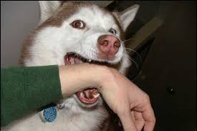
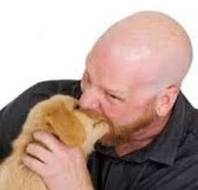
哪則新聞較吸引你？
火車日常行駛
火車出軌

Slide 8
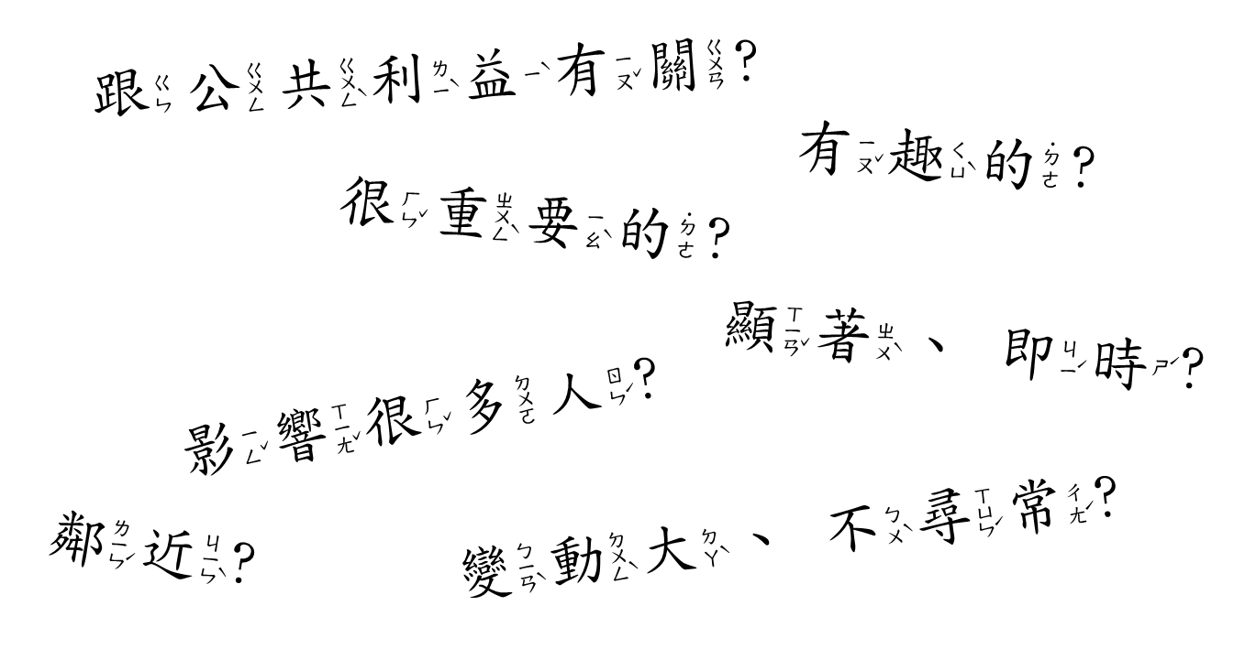

Slide 9
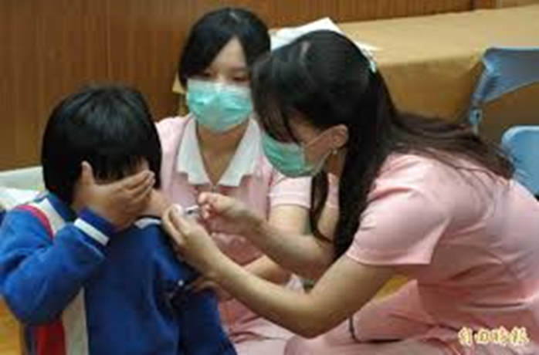
跟公共利益有關
免費施打疫苗的消息
加重處罰的消息
資料來源: 台灣新聞智慧網

Slide 10
影響很多人

Slide 11
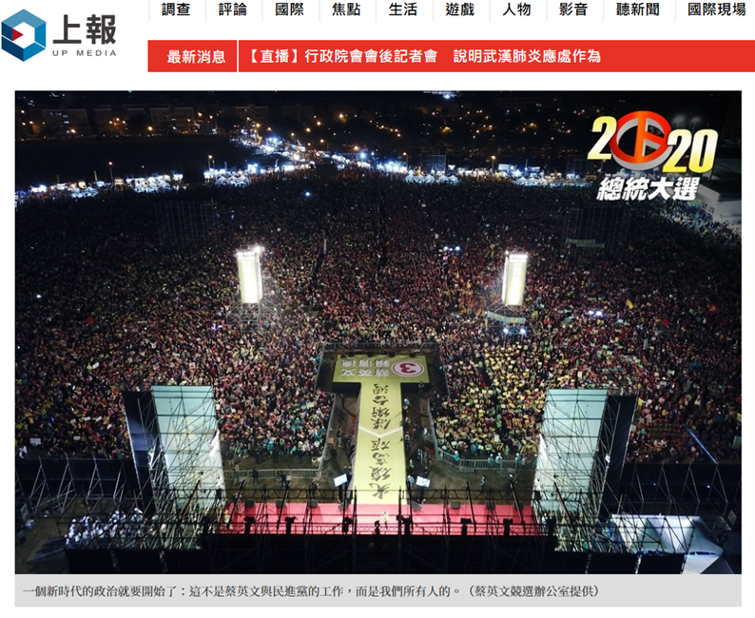
2020年1月11日台灣第15屆總統選舉
結果: 蔡英文當選
2016年11月8日美國第58屆總統選舉
結果: 川普當選

Slide 12
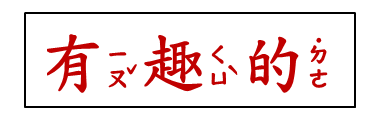
國語日報周刊1261期
國語日報周刊1264期

Slide 13
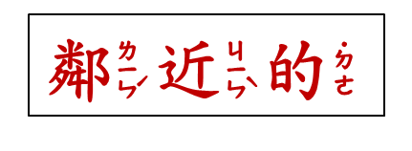
資料來源:109年1月11日國語日報頭版
圖片來源:105年11月11日國語日報第三版

Slide 14
如何產生一則新聞？

Slide 15
前一天晚上
採訪計畫擬定
當天早上到下午 到新聞現場採訪
晚上八點前
新聞撰寫
資料來源:國語日報、自由時報記者

Slide 17
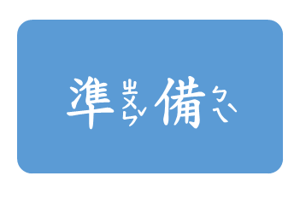
尋找新聞線索

Slide 18
前面提到 : 跟公共利益有關、影響大、變動、趣味……
(人、時、地、
事、因、果)
2.訪問方向。
3.訪問意見。(想法、感受)

Slide 21
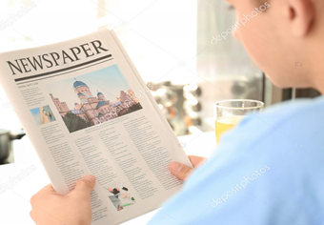

Slide 22
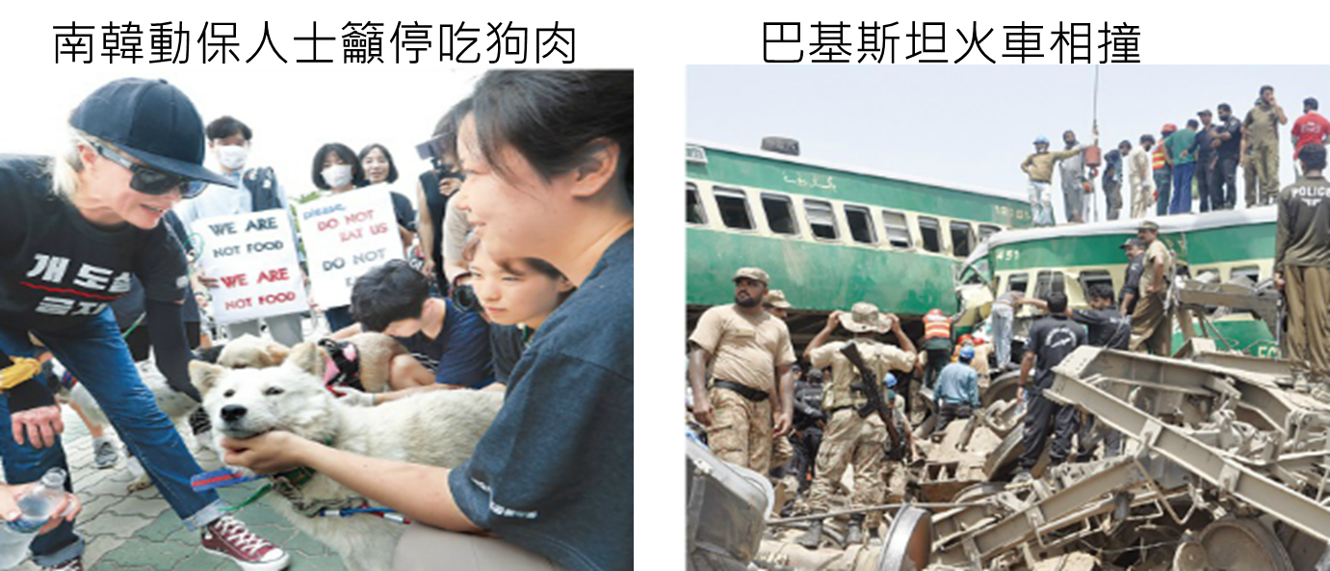
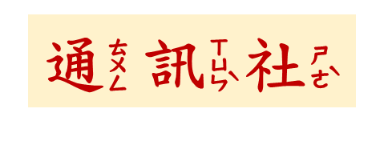
圖/美聯社
圖/美聯社
圖片來源: 國語日報

Slide 23
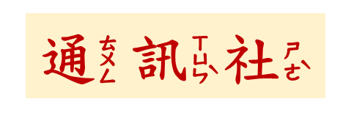

Slide 25
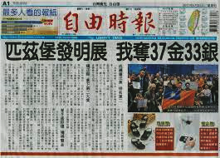
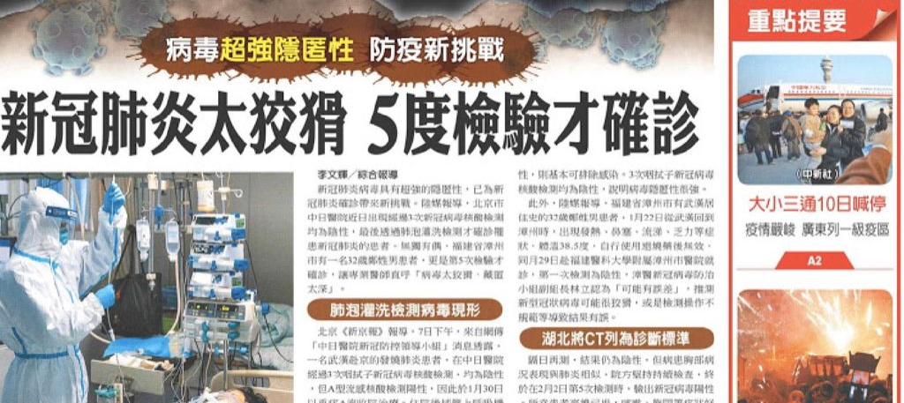
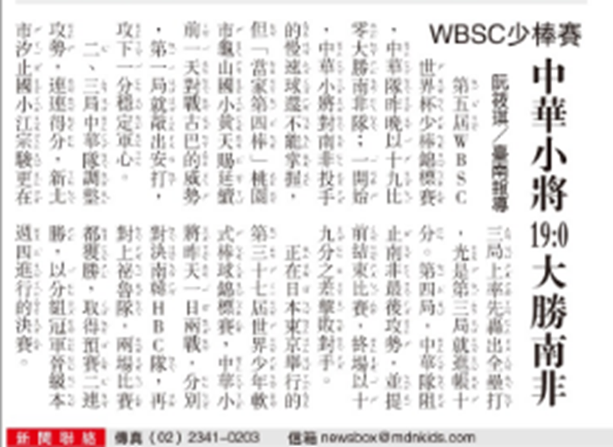
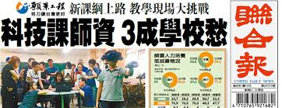

Slide 26
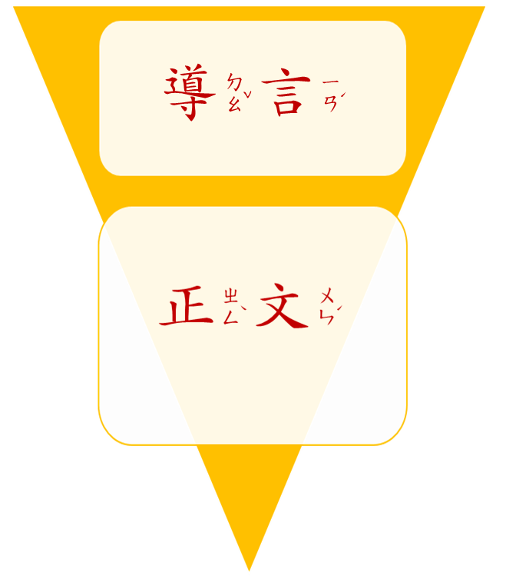
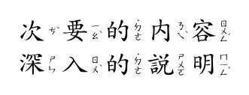
第一段
第二段到最後一段

Slide 27
標題
導言
正文

Slide 28
第一段「導言」

Slide 29
正文

Slide 30
什麼是「媒體」？
傳播資料訊息的工具。
如電視、廣播、報章雜誌等。

Slide 31
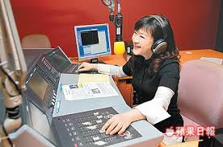
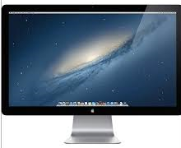
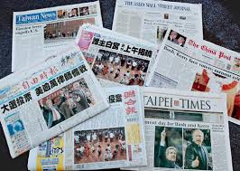
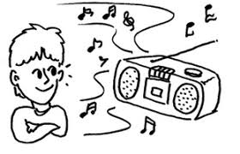
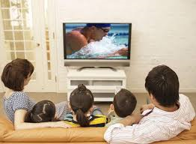
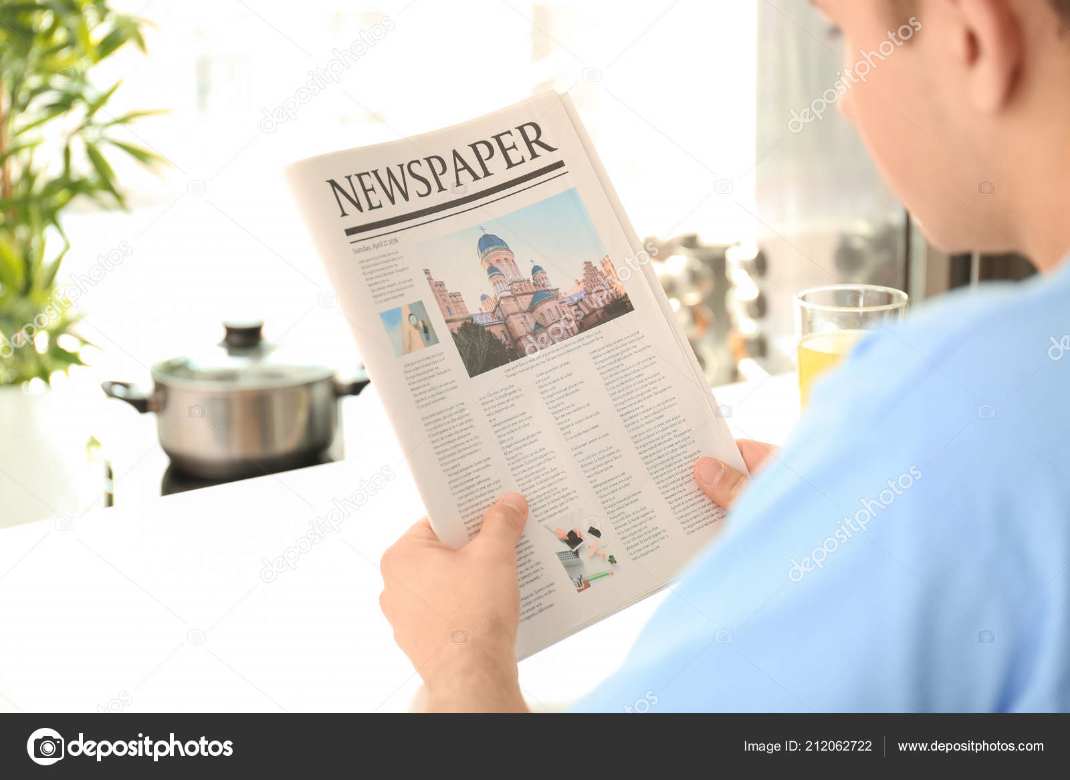
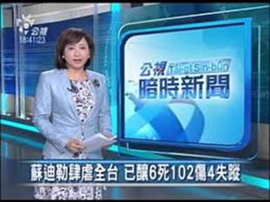
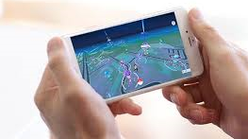
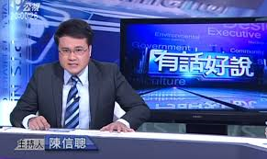
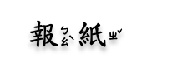
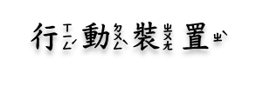

Slide 32
有獎徵答
什麼是「新聞」?
說出記者生產新聞的四個步驟。
國外的新聞怎麼來的？
報紙有哪些組成要素？

Slide 33
法布爾昆蟲記

Slide 34
https://www.youtube.com/watch?v=x4DdIctCESI)(摺紙藝術師：捲葉象鼻蟲)2分鐘
https://www.youtube.com/watch?v=85Cf0BXGLKY(米龍糞金龜)

Slide 35
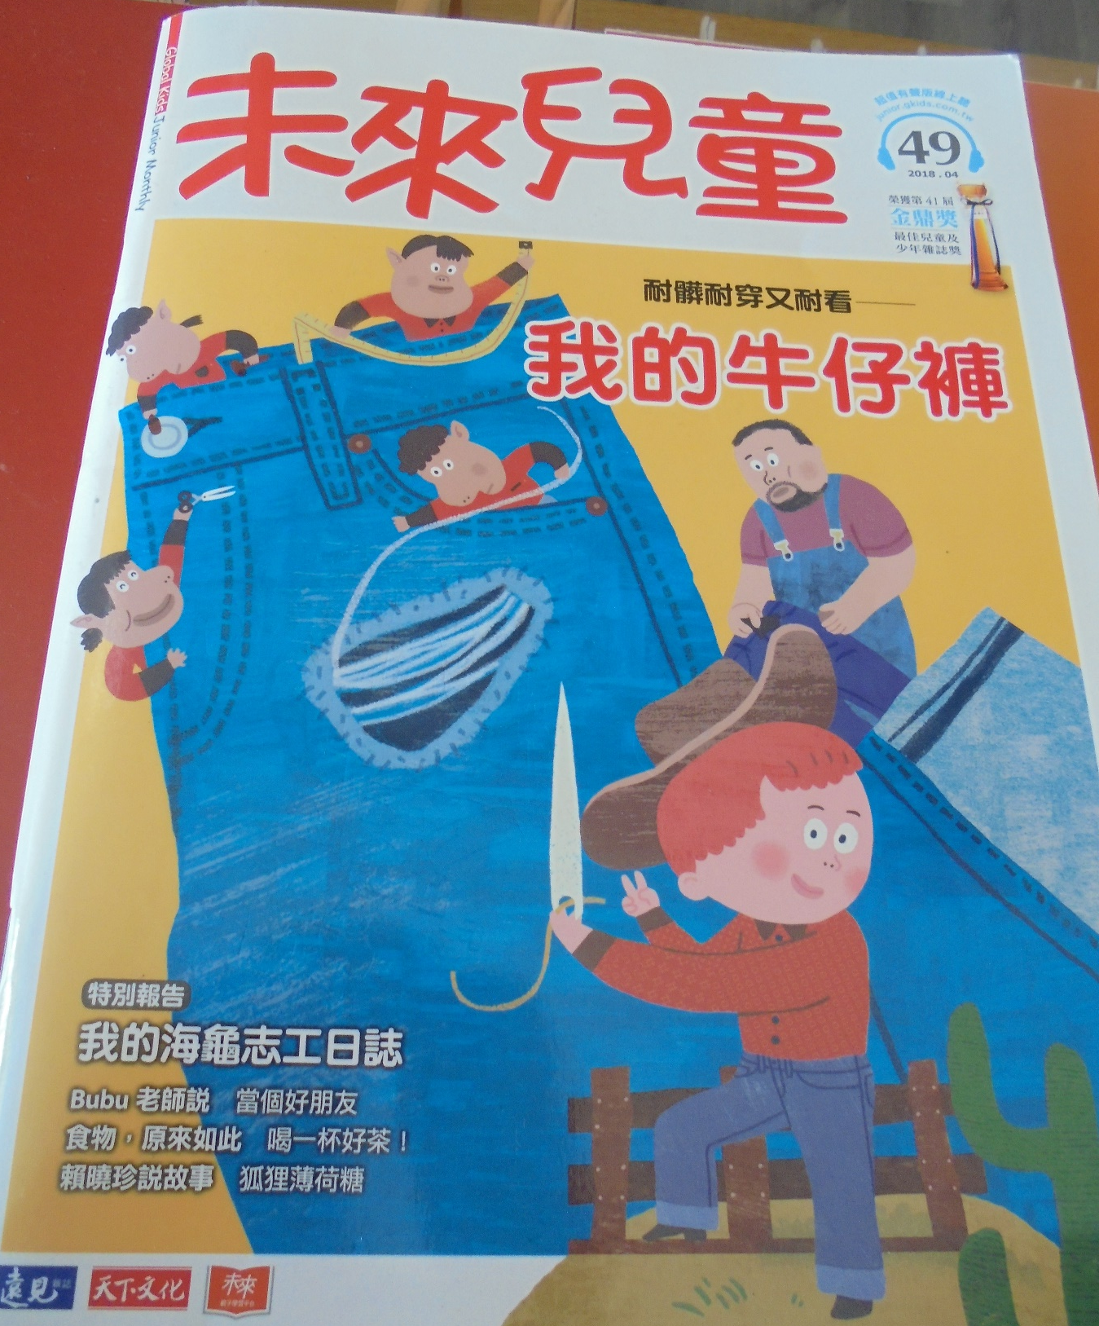

Slide 36
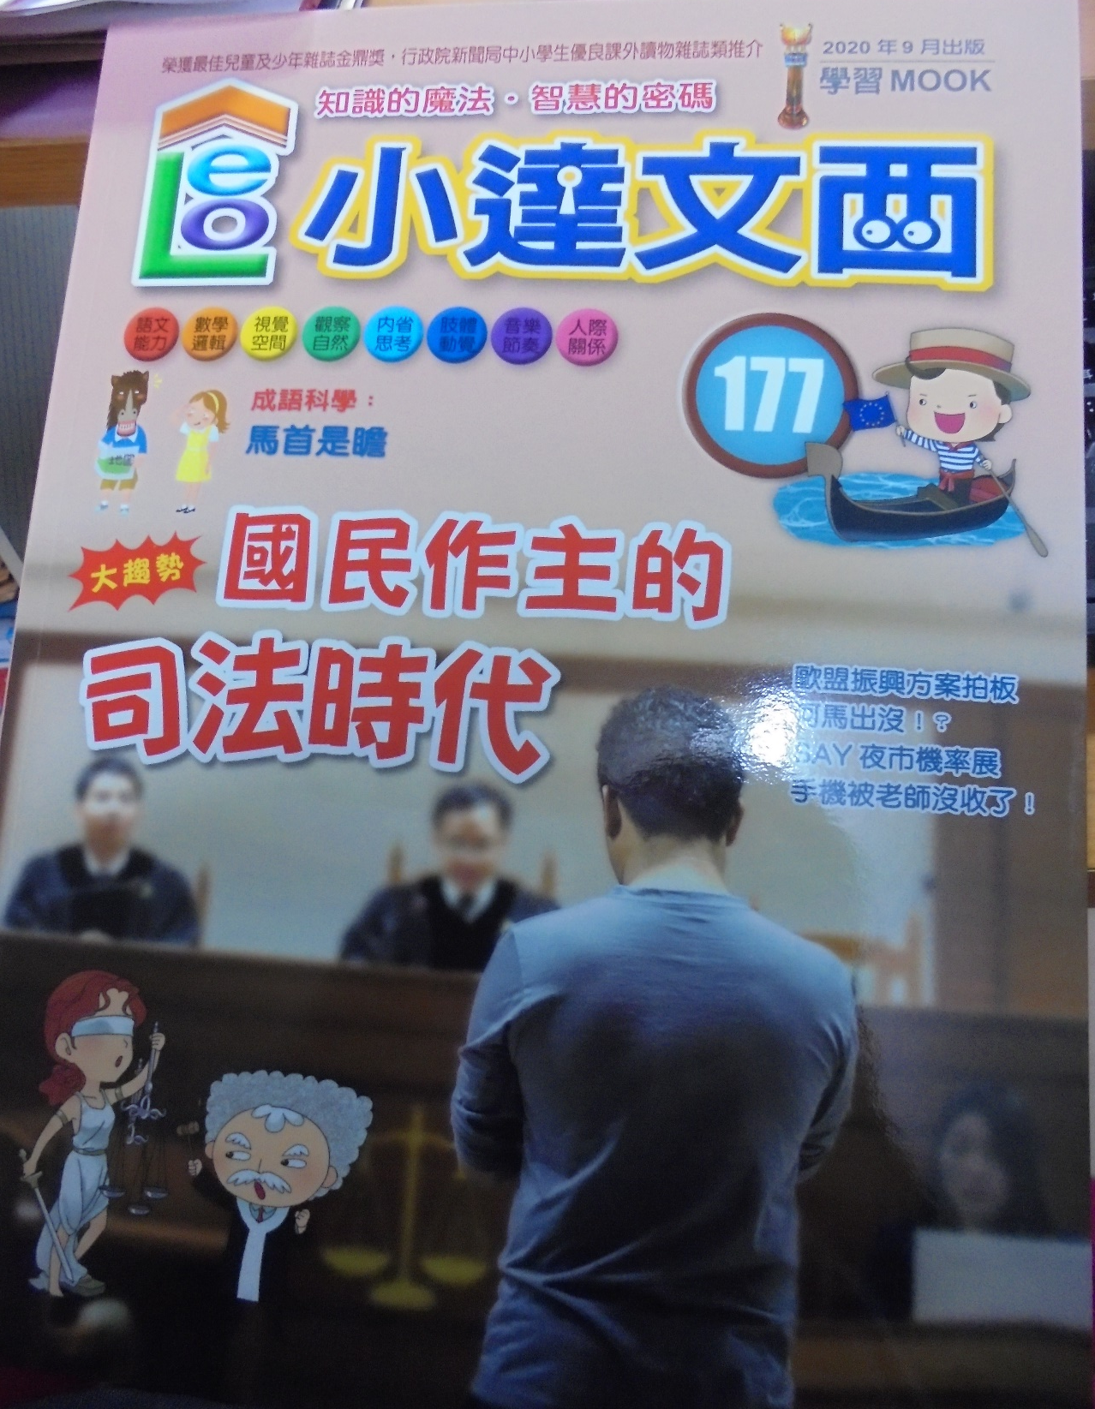

Slide 37
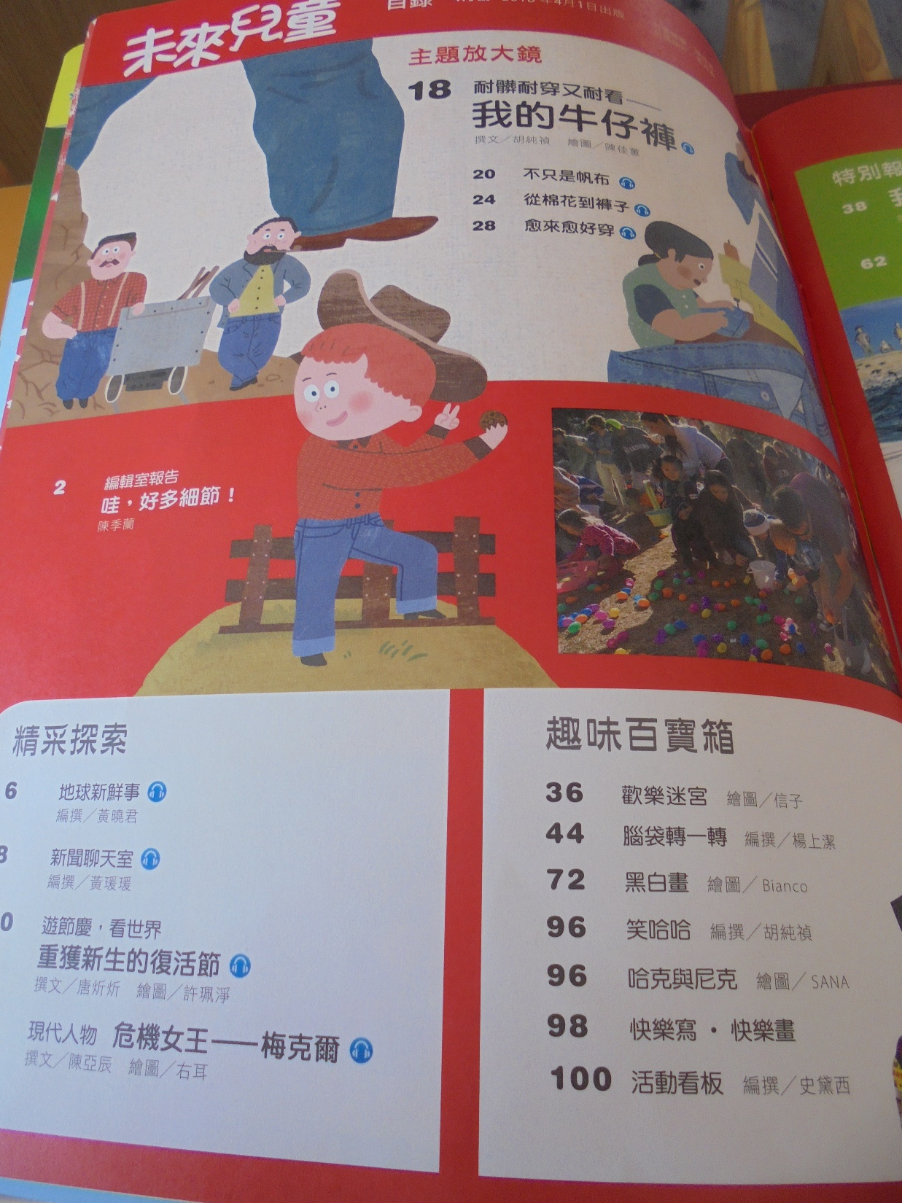

Slide 38
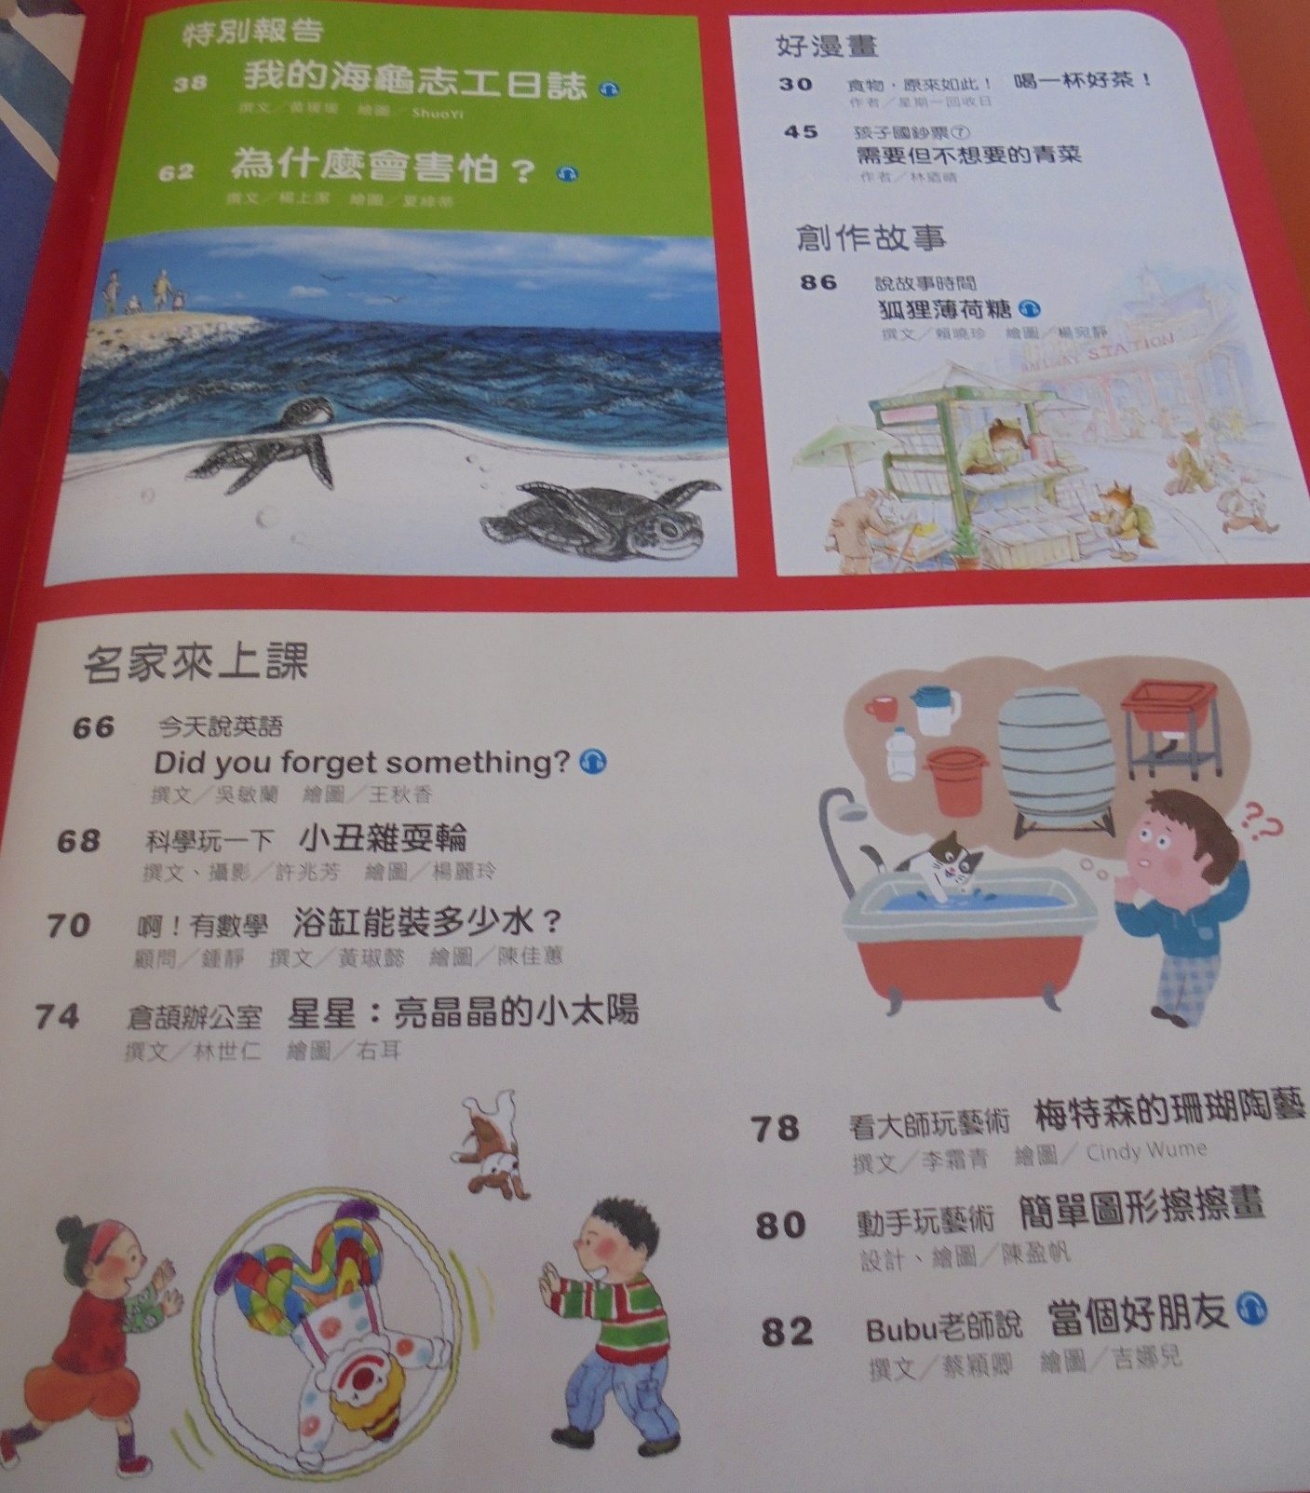

Slide 39
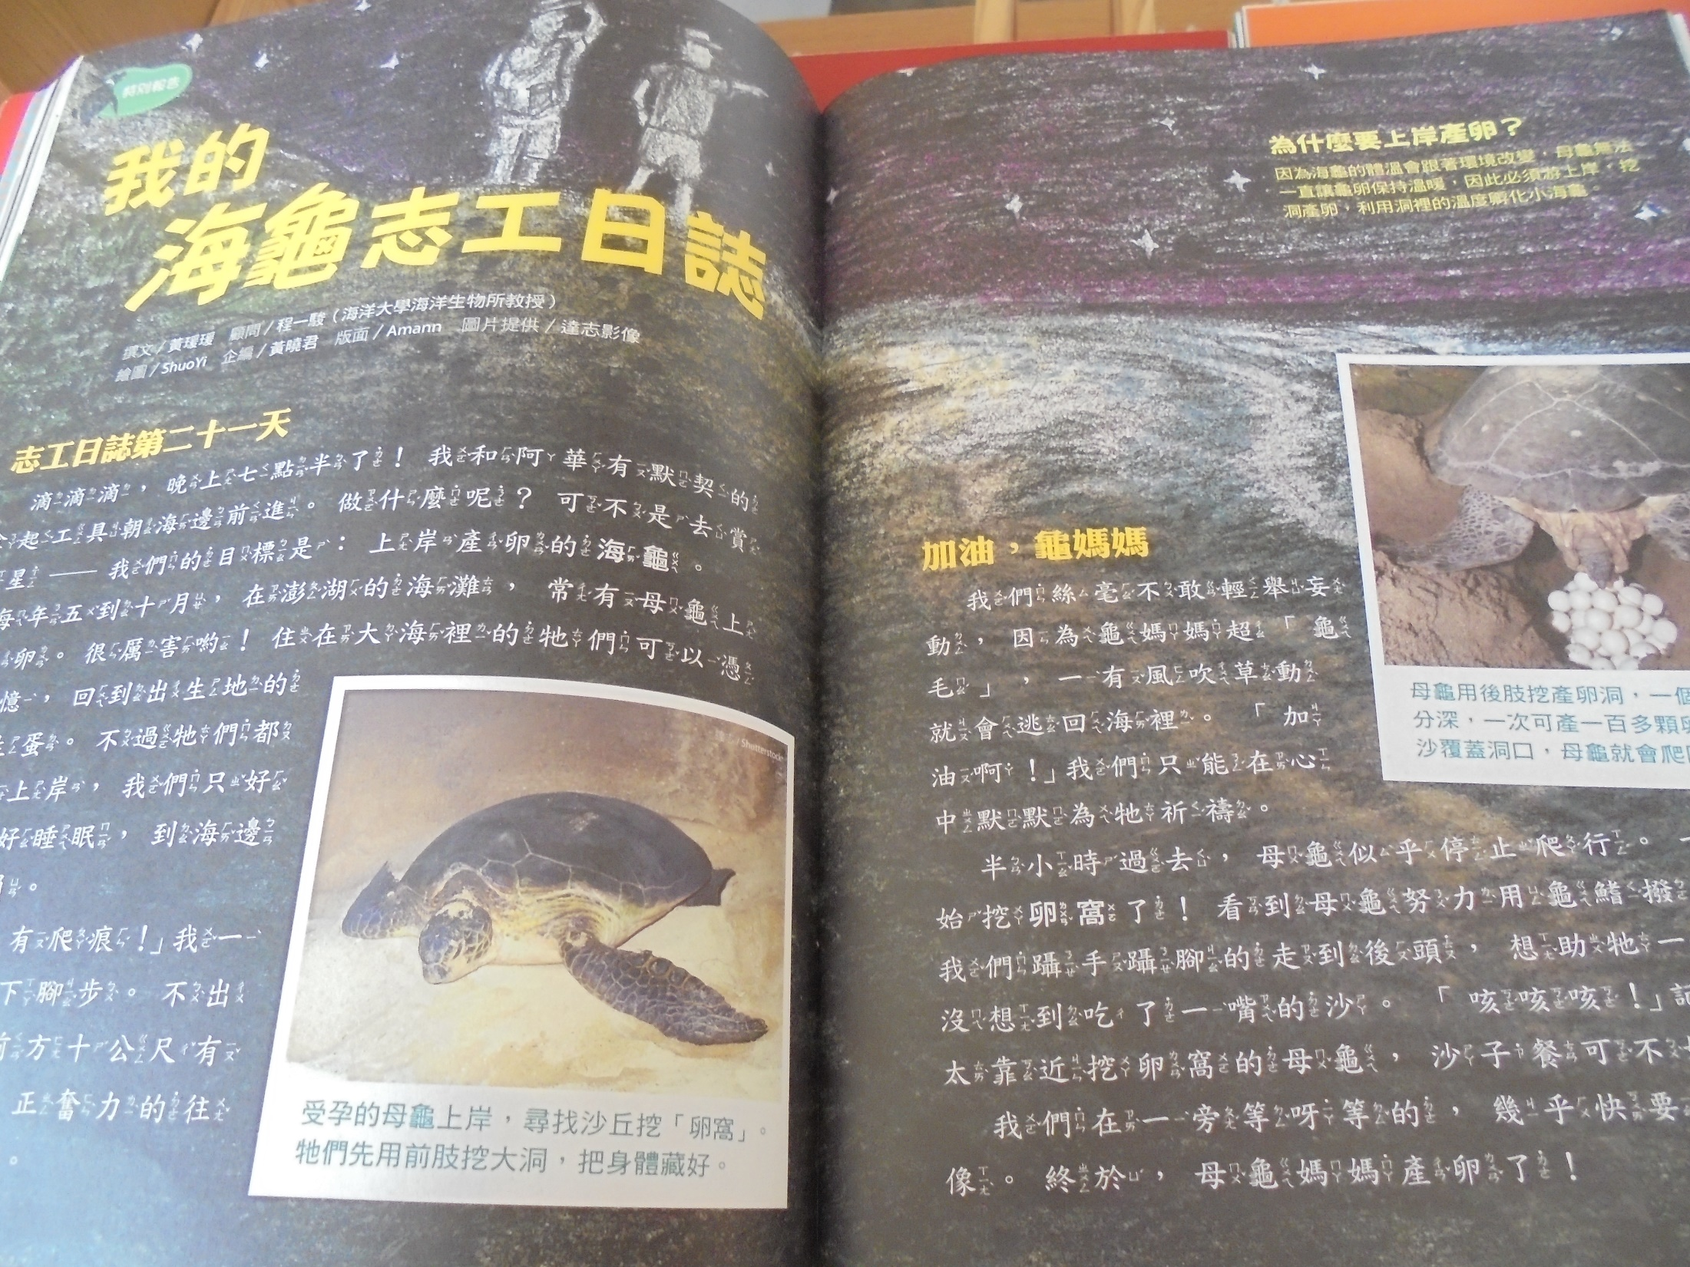

Slide 40
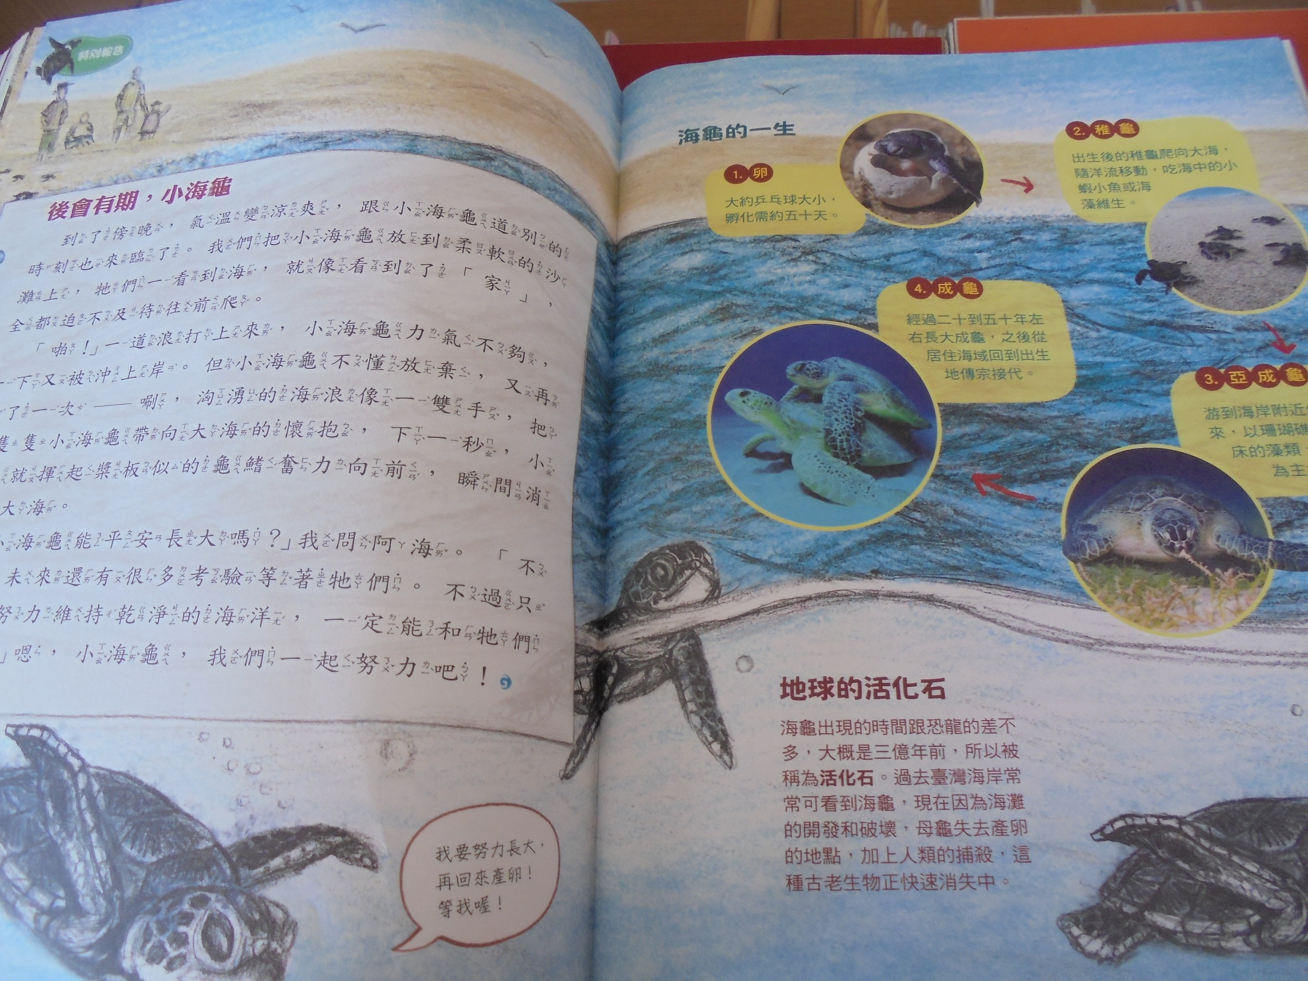

Slide 42
